Slide 1
《毛泽东思想和中国特色社会主义理论体系概论》
The study of Oriented teaching The study of Oriented teaching
朱鹏武
洛阳理工学院

Slide 2
研究导向型教学的目的
提高同学上课抬头率，以学生为中心
引导学生思考政治问题
引起学生对思政课的兴趣

Slide 3
研究导向型教学具体体现在教学中的哪个或哪些方面
具体体现在我开展研究导向型教学的十一项步骤：
1.在课堂上召开导向型教学的动员会。
2.学习委员协助，划分研究小组，每组8到10人。
3.让同学们做导向型教学的调查问卷，开分析会。
4.学生完成调研后汇报发言。
5.学生课堂讨论，小组发言。
6.课堂上学生新闻播报。
7.学生宣讲十九大精神。
8.改革开放40年来的巨大变化征文和图片展。
9.答疑解惑。
10.学生评价。
11.展示老师和学生的研究成果和取得的成绩。

Slide 4
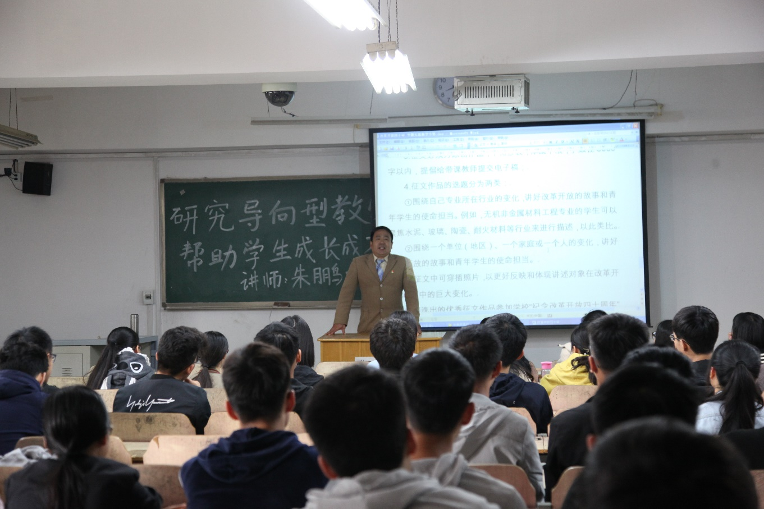
1
在课堂上召开导向型教学的动员会。说明具体要求，希望同学们配合。

Slide 5
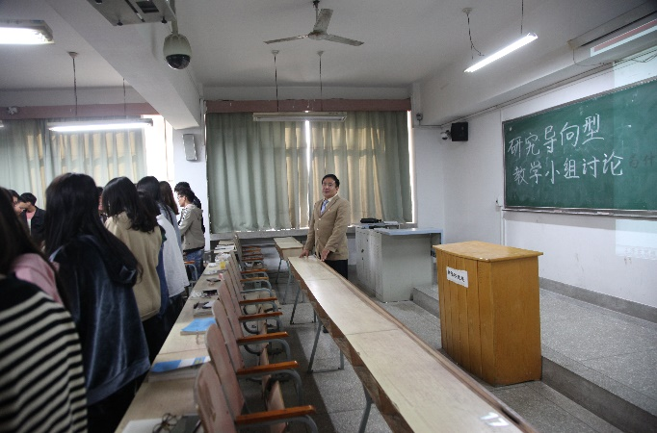
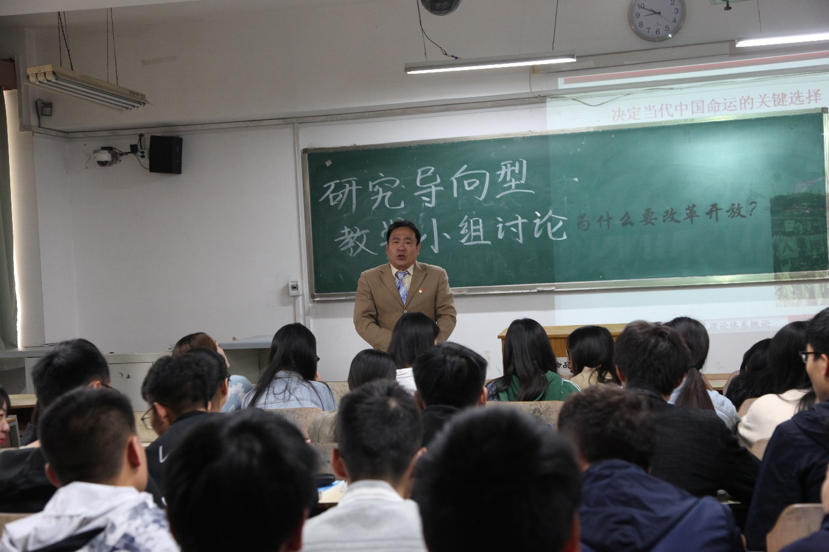
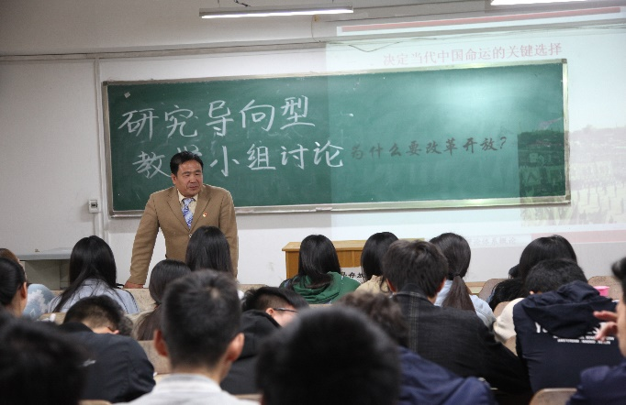
2
学习委员协助，划分研究小组，每组8到10人。然后布置实践活动研究课题。
洛阳理工学院

Slide 6
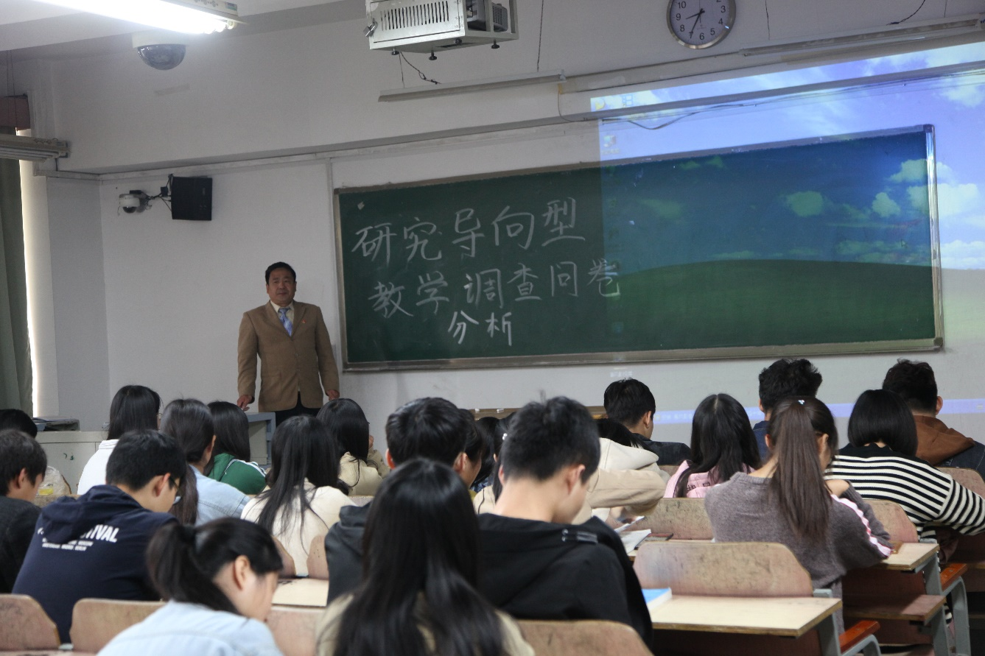
3
让同学们做导向型教学的调查问卷，然后开分析会。

Slide 7
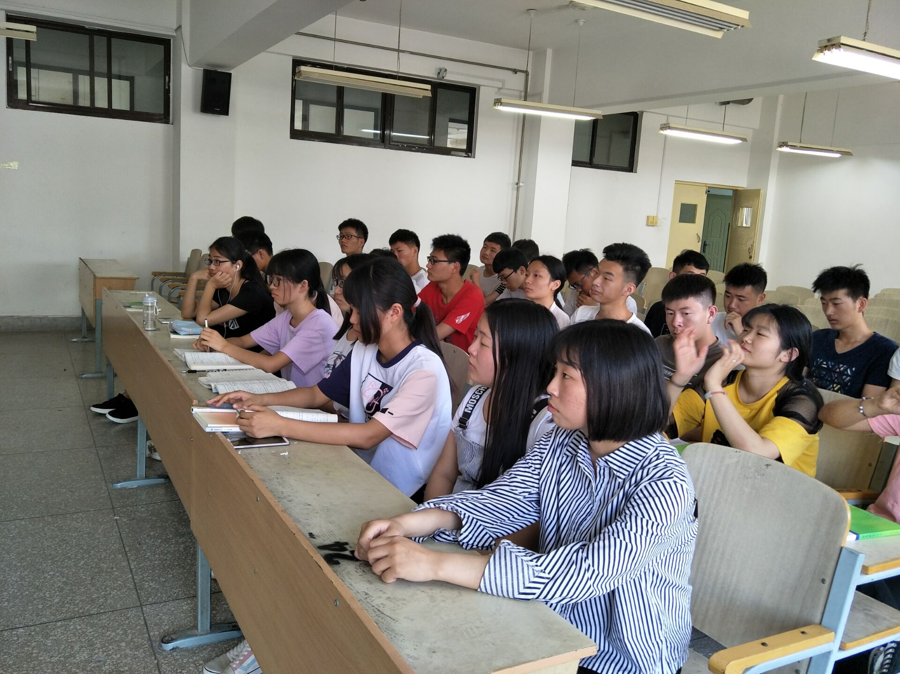
4
学生完成调研后汇报发言。

Slide 8
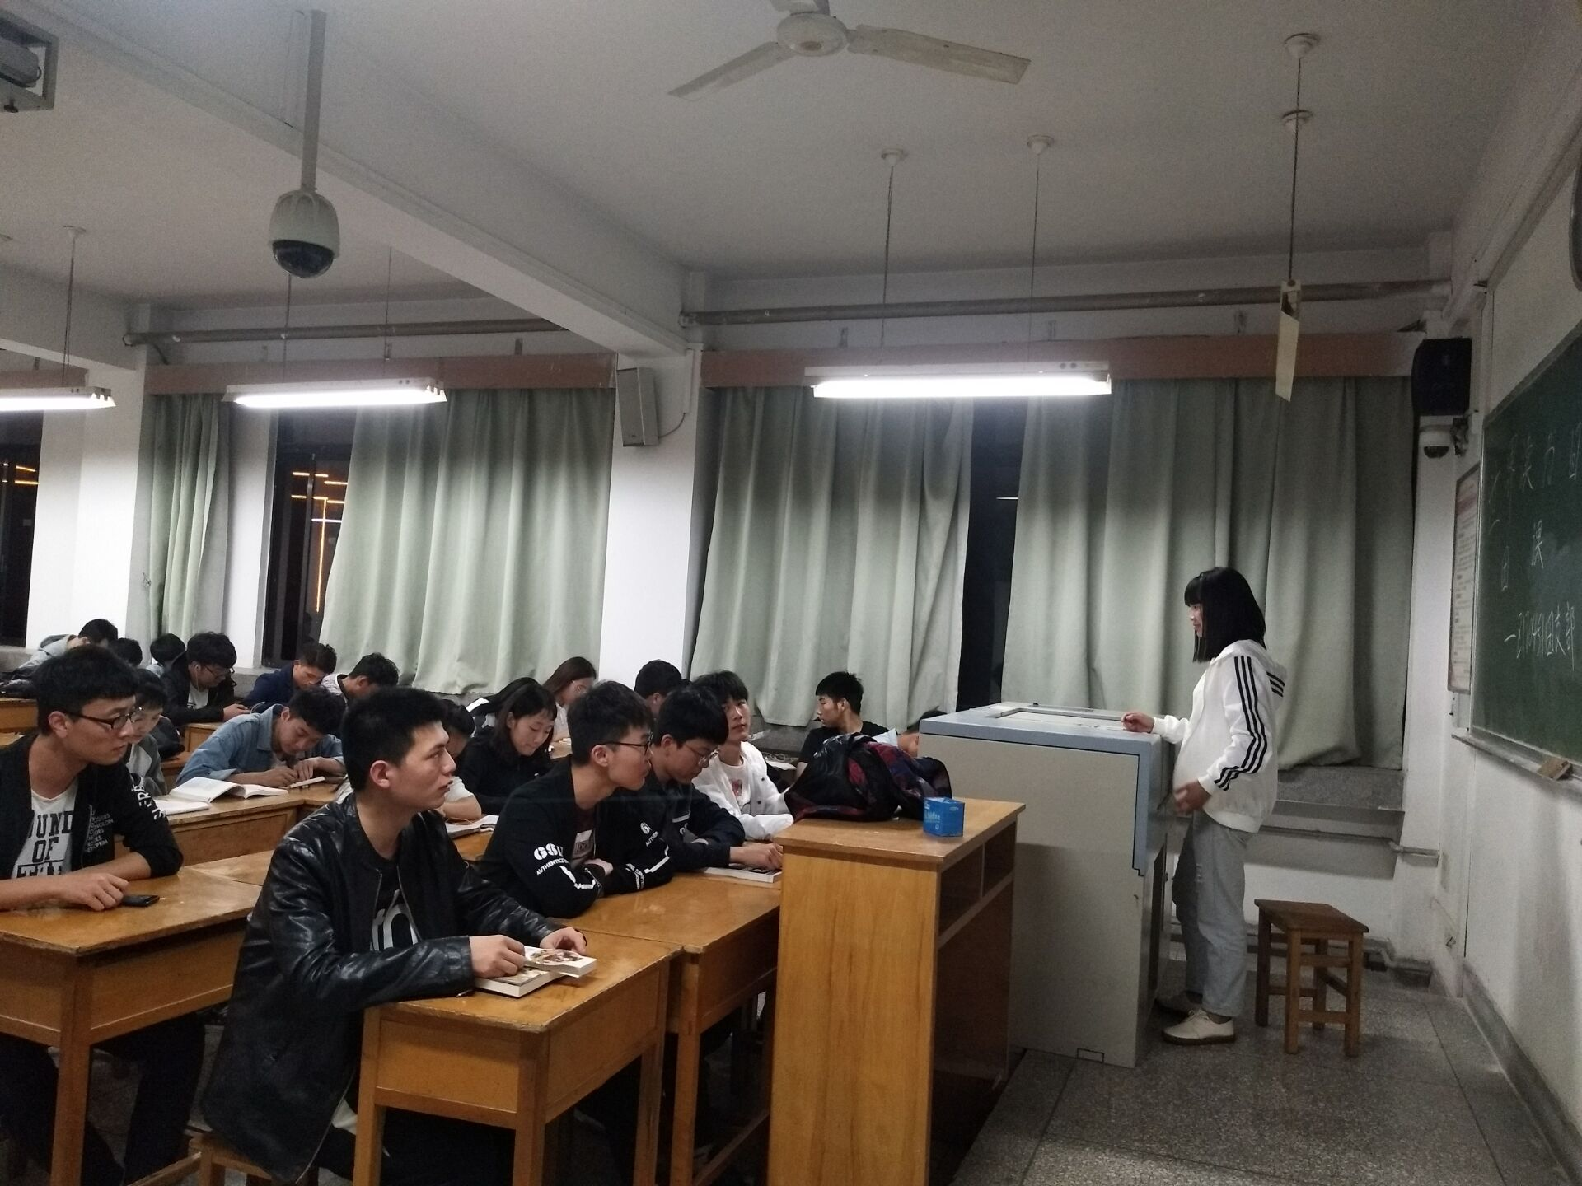
5
学生课堂讨论，小组发言。

Slide 9
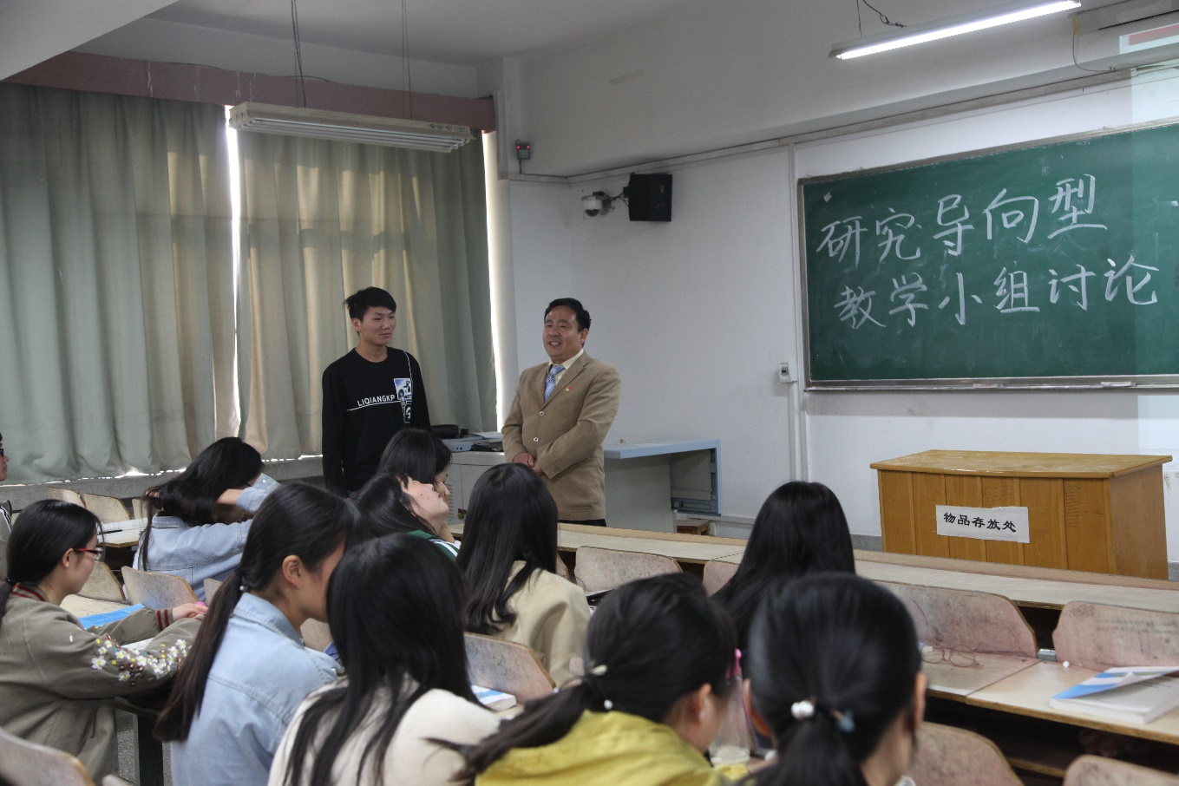
6
课堂上学生新闻播报。

Slide 10
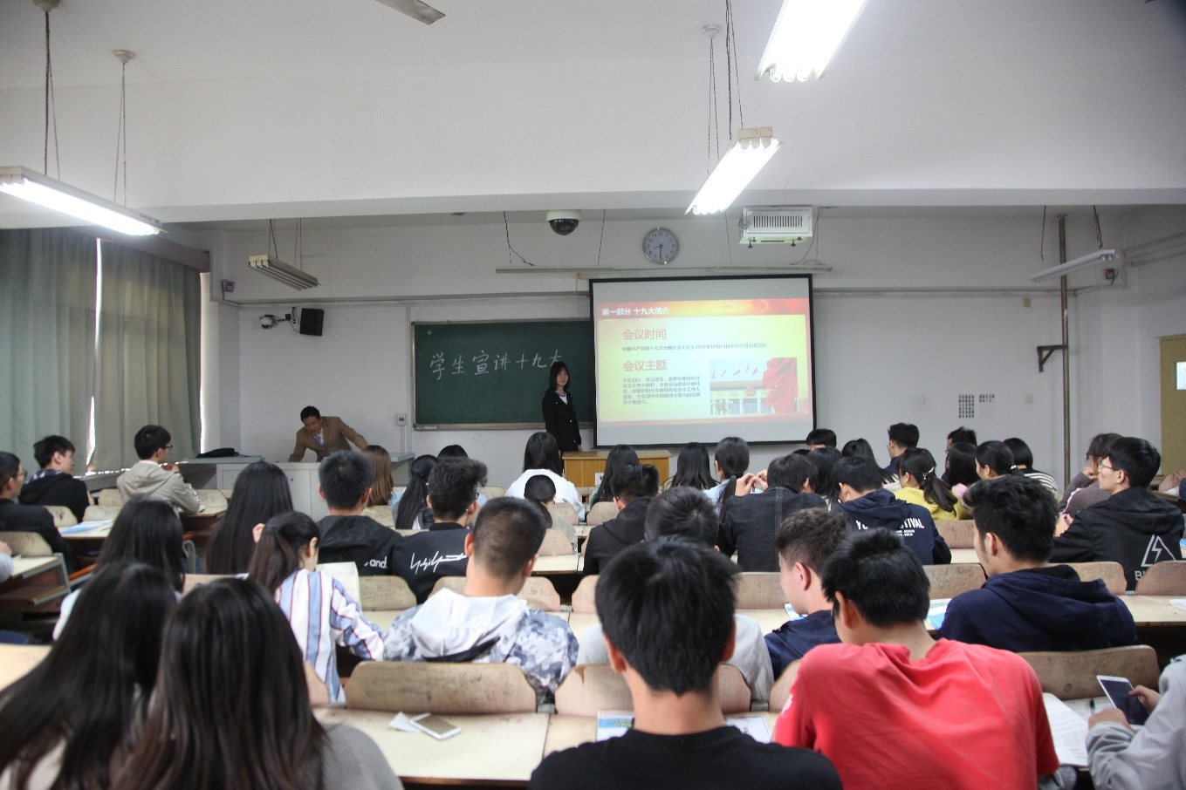
7
学生宣讲十九大精神。

Slide 11
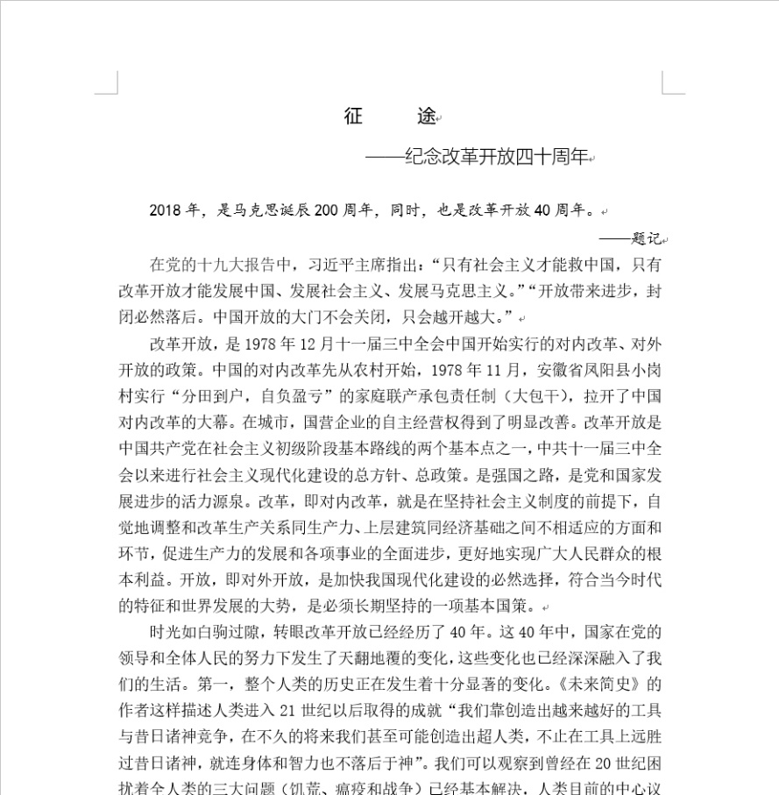
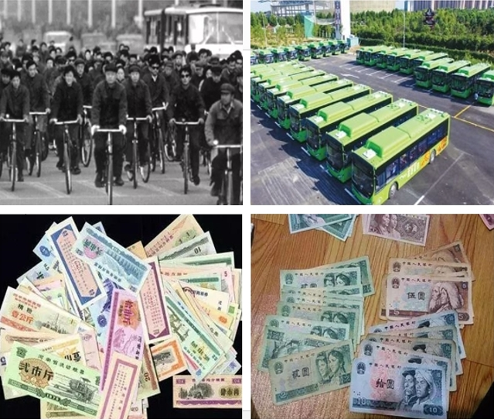
8
改革开放40年来的巨大变化征文和图片展。

Slide 12
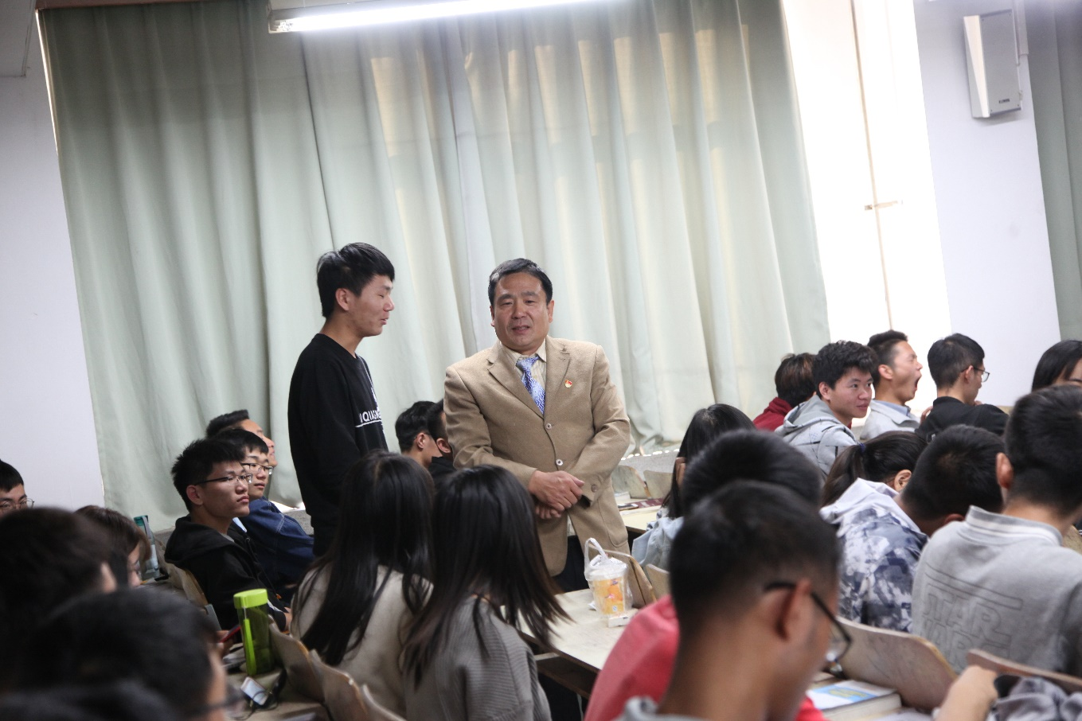
9
答疑解惑。

Slide 13
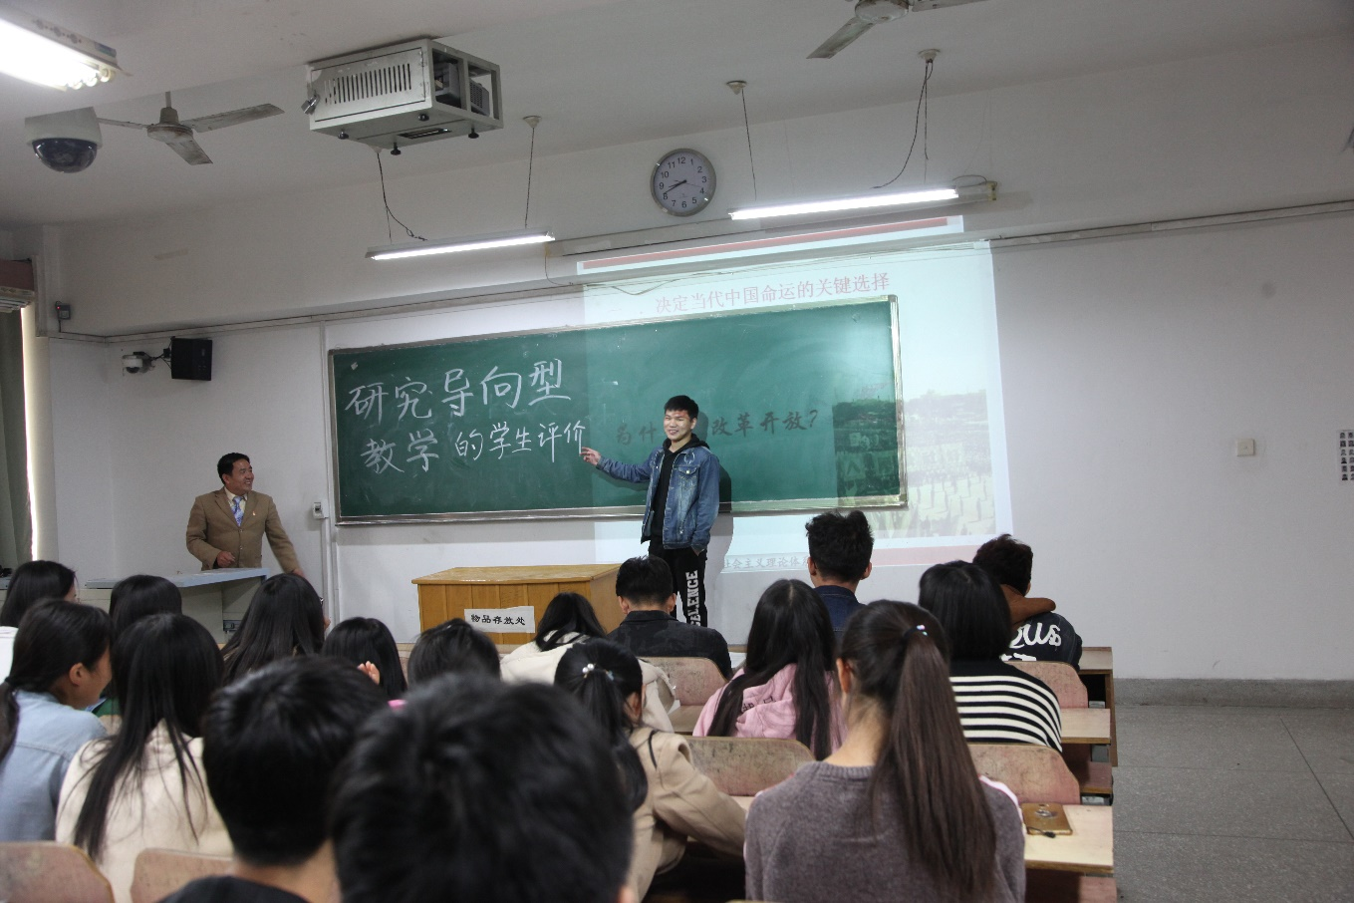
10
学生评价。

Slide 14
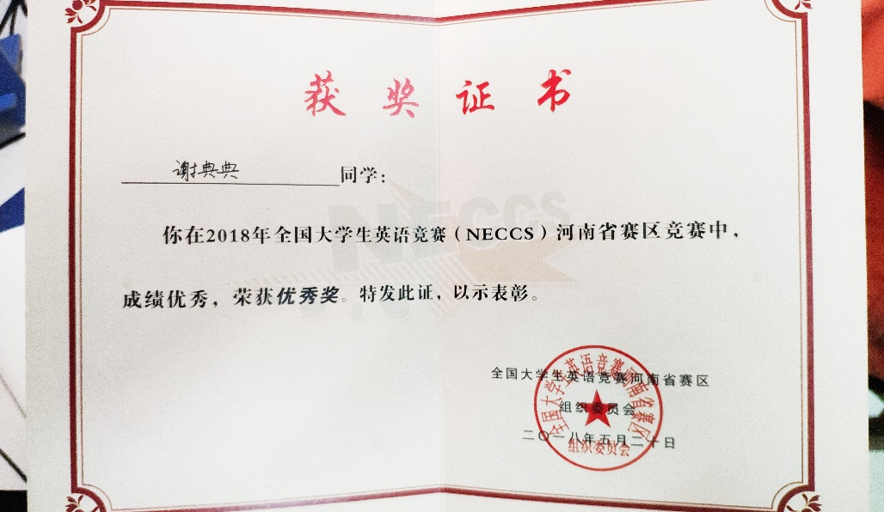
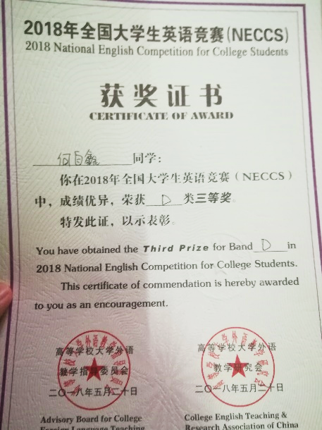
11
展示老师和学生的研究成果和取得的成绩。
个别学生参加竞赛获得荣誉证书
在人民论坛发表研究成果

Slide 15
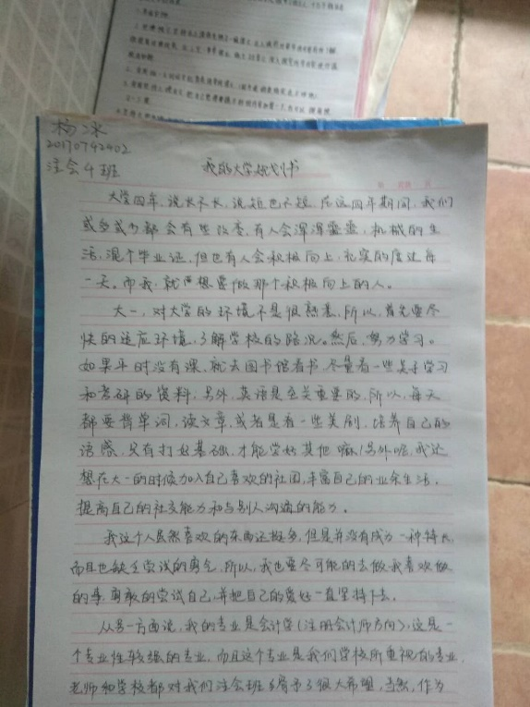
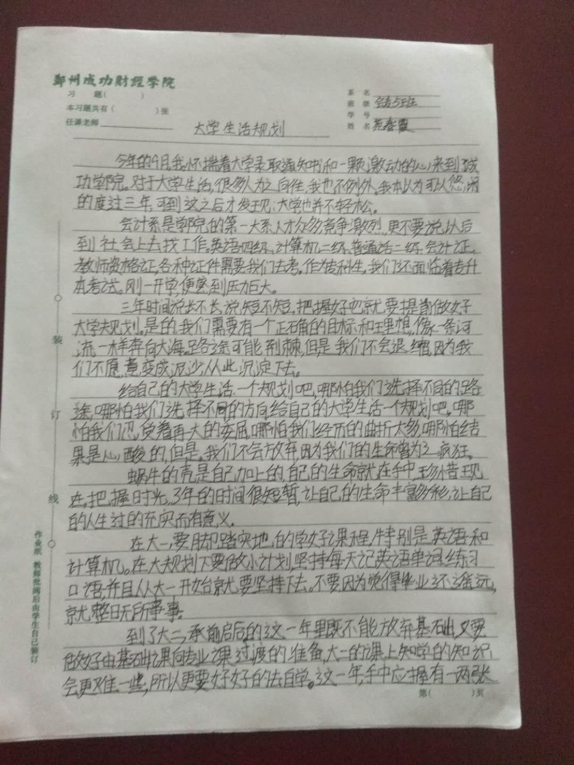
In the Last
结合高校辅导员的实际工作，我在大一新生每学期开学之初，都会让学生写一份大学生活学习规划书，每个学生都要明确自己的毕业出路，就业方向。
对学生分类指导，以学生的成长成才为中心开展研究导向型教学。

Slide 16
让教学点燃学生思想的火花
让课堂成为学生真心的喜爱
让课程成为学生终身的难忘
古希腊哲学家普罗塔戈说过：“头脑不是一个要被填满的容器， 而是一束需要被点燃的火把。”
Thank you!
谢谢观看
完

